Slide 1
DIAGNOSIS
THERESIA DINI
1810211042

Slide 2
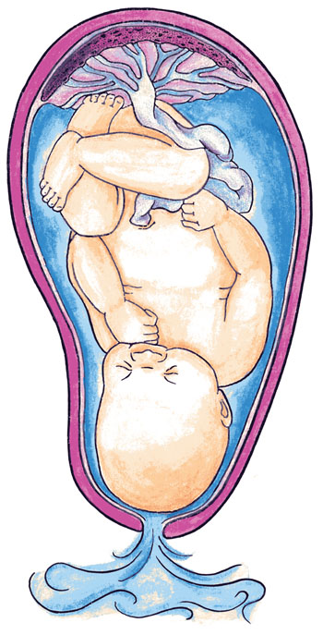
01.
KPD
KETUBAN PECAH DINI

Slide 3
DIAGNOSIS KPD
Cara menegakkan diagnosis KPD dapat dilakukan denga berbagai cara meliputi (Sarwono, 2012):
Menentukan pecahnya selaput ketuban dengan adanya cairan ketuban di vagina
Memeriksa cairan yang keluar biasanya berisi meconium, vernik kaseosa, rambut lanugo dan kadang-kadang bau (infeksi)
Dari px inspekulo terlihat keluar cairan ketuban dari servikalis
Px dalam didapatkan cairan di dalam vagina dan selaput ketuban sudah tidak ada lagi
Nitrazine test → kertas lakmus merah berubah menjadi biru (basa) bila ketuban sudah pecah
Px penunjang dengan menggunakan USG → membantu dalam menentukan usia kehamilan, letak janin, berat janin, letak plasenta serta jumlah air ketuban
Px air ketuban dengan tes leukosit esterase → jika leukosit darah >15.000/mm³, kemungkinan adanya infeksi

Slide 4
Anamnesis
Symptoms and signs
Px Fisik
Inspekulo
Px Penunjang
Px lab (nitrazine test, fern test)
Px radiologi: USG

Slide 5
Perlu diketahui waktu dan kuantitas dari cairan yang keluar, riwayat kehamilan, usia gestasi dan taksiran persalinan, riwayat ANC, riwayat KPD aterm sebelumnya, dan faktor risikonya Merasakan adanya cairan yang keluar secara tiba-tiba dan terus-menerus dari jalan lahir tanpa kontraksi abdomen atau basah pada vagina (cairan berwarna bening, pada tingkat lanjut dapat disertai mekonium) dan terasa sulit untuk berkemih
ANAMNESIS

Slide 6
PX FISIK
Pemeriksaan digital vagina yang terlalu sering dan tanpa indikasi sebaiknya dihindari → ↑ risiko infeksi neonatus
Pemeriksaan bimanual tidak dianjurkan kecuali jika sudah direncanakan induksi persalinan, ↑ mortalitas dan morbiditas akibat risiko infeksi

Slide 7
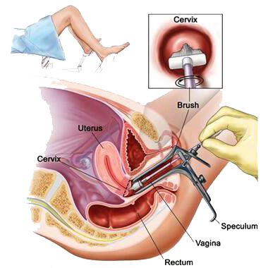
INSPEKULO
Spekulum yang digunakan dilubrikasi terlebih dahulu dengan lubrikan yang dilarutkan dengan cairan steril dan sebaiknya tidak menyentuh serviks
Dilakukan penilaian adanya servisitis, prolaps tali pusat, atau prolaps bagian terbawah janin (pada presentasi bukan kepala); menilai dilatasi dan pendataran serviks, mendapatkan sampel dan mendiagnosis KPD aterm secara visual

Slide 8
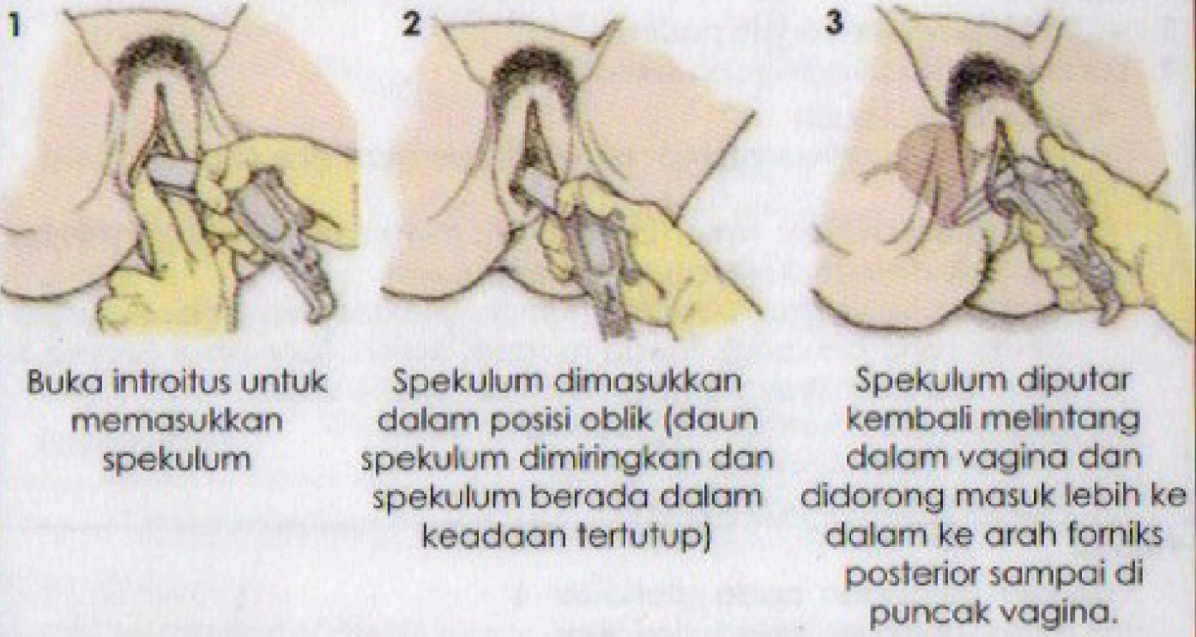
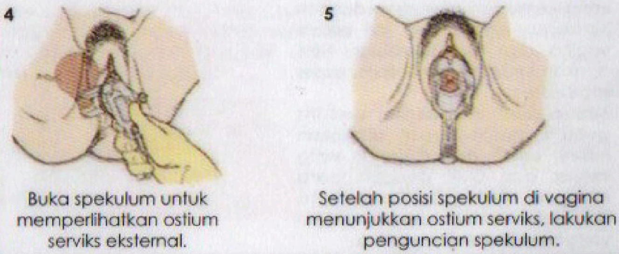

Slide 9
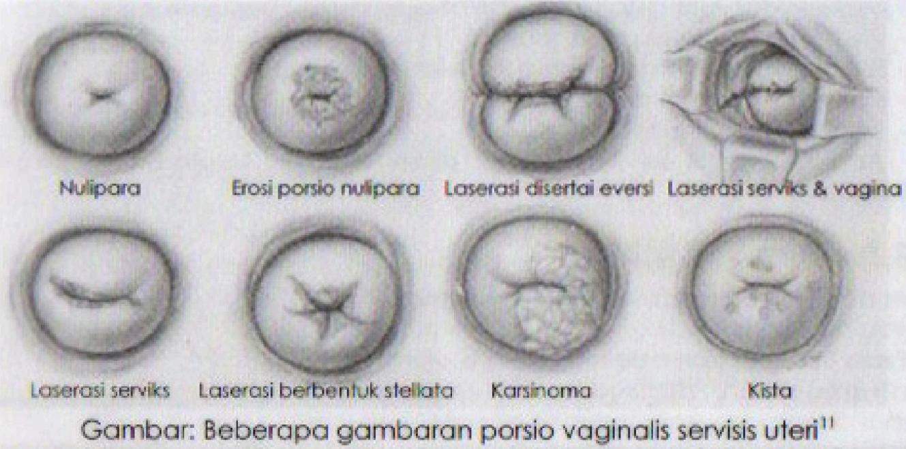

Slide 10
HASIL
Terdapat cairan yang keluar melalui bagian yang bocor (OUE) menuju kanalis servikalis atau forniks posterior, pada tingkat lanjut ditemukan cairan amnion yang keruh dan berbau
Jika belum juga tampak keluar, fundus ditekan, penderita diminta batuk, mengejan atau mengadakan manouver valsava, atau bagian terendah digoyangkan

Slide 11
PX PENUNJANG
Px lab → warna, konsentrasi, bau, pH cairan vagina (air ketuban, urin, sekret)
Px radiologi (USG) → melihat jumlah cairan ketuban dalam cavum uteri

Slide 12
NITRAZINE TEST
Inspekulo
Masukkan kertas lakmus ke dalam serviks dengan pinset panjang atau klem panjang
Lihat hasil

Slide 13
HASIL
Kertas lakmus biru → alkali → cairan amnion pH 7,0-7,5
Sekret vagina → pH 4,5-5,5
Urin → ≤6,0

Slide 14
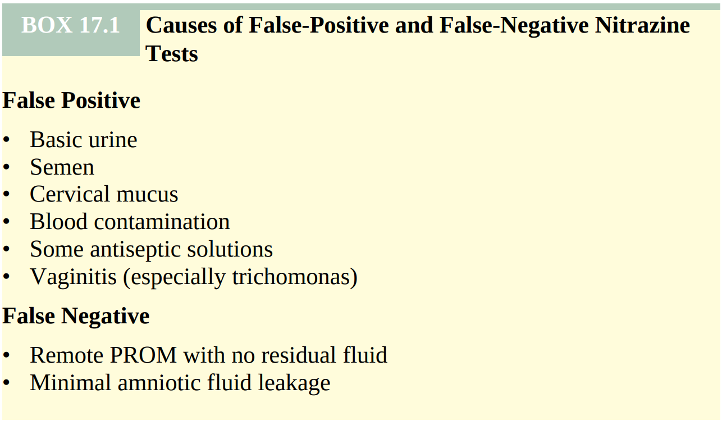

Slide 15
FERN TEST
The fern test is also used to distinguish amniotic fluid from other fluids
Inspekulo
Ambil spesimen dari forniks posterior atau dari vaginal sidewall dengan menggunakan cotton swab steril (pastikan tidak menyentuh mucus plug)
Usapkan spesimen pada object glass secara menyebar sehingga terbentuk thin smear → biarkan mengering ±10 menit
Periksa di bawah mikroskop (perbesaaran objektif 40x)

Slide 16
HASIL
Pola kristalisasi NaCl yang berasal dari cairan ketuban menyerupai bentuk seperti daun pakis
Sekret serviks biasanya tidak menunjukkan pakis, atau jika iya polanya kental dengan lebih sedikit percabangan

Slide 17
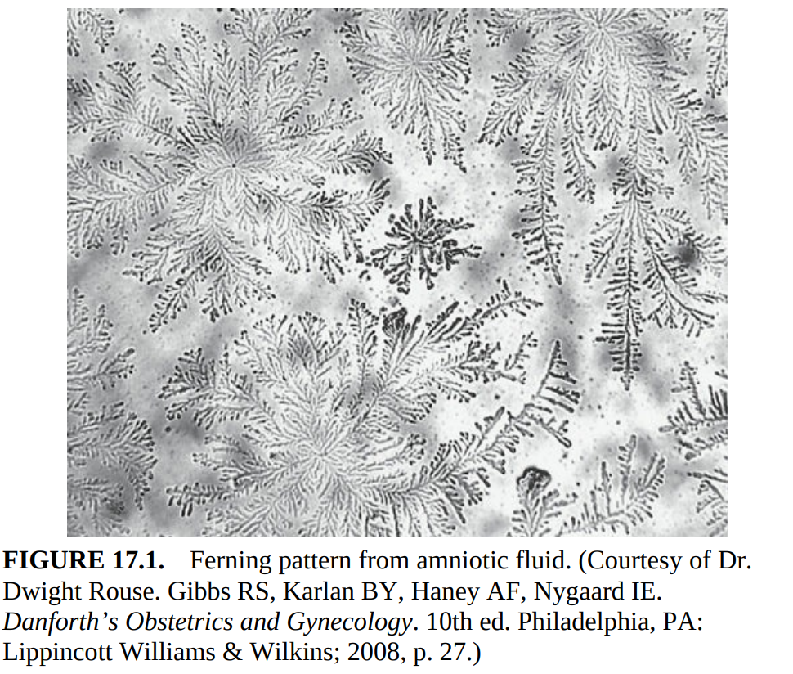
More indicative than the nitrazine test

Slide 18
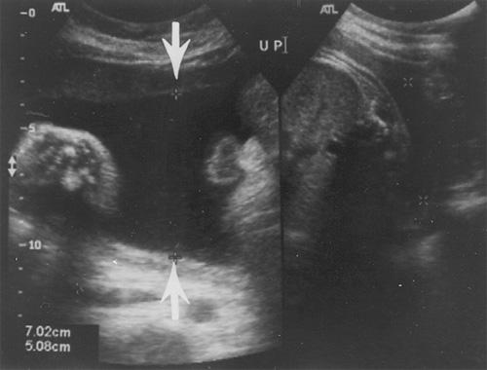
USG
Melihat jumlah cairan ketuban dalam cavum uteri
Ketika riwayat klinis atau px fisik tidak jelas, KPD dapat didiagnosis dengan pasti menggunakan USG transabdominal dibantu dengan pewarnaan indigo carmine, diikuti pengamatan lewatnya cairan biru dari vagina
Hasil: jumlah cairan ketuban sedikit → positif palsu pada oligohidramnion
Ultrasound showing 7 cm pocket of fluid

Slide 19
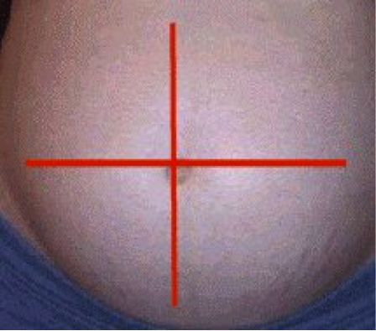
USG
ICA diukur pada 4 kuadran
Setiap kuadran dihitung dalam cm → dijumlahkan
Hasil ICA
<8 cm: oligohidramnion
>25 cm: polihidramnion

Slide 20
PX LAB TAMBAHAN
Untuk menentukan ada atau tidaknya infeksi, kriteria laboratorium yang digunakan:
Leukositosis maternal (>15.000/uL)
↑ CRP cairan ketuban
Amniosentesis untuk mendapatkan bukti yang kuat (misalnya cairan ketuban yang mengandung leukosit yang banyak atau bakteri pada pengecatan gram maupun pada kultur aerob maupun anaerob)

Slide 21
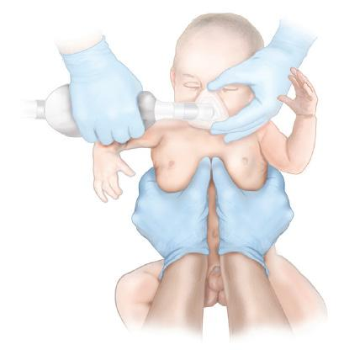
02.
ASFIKSIA NEONATES

Slide 22
APGAR SCORE
Dilakukan sebanyak 2 kali: pada menit pertama setelah lahir dan menit ke-5 setelah lahir. Jika pada px 1 dan 2 memberikan hasil yang rendah, maka penilaian akan dilakukan lagi untuk yang ke-3 kalinya pada menit ke-10 setelah lahir
Px pertama yang diberikan kepada bayi baru lahir, dilakukan masih di dalam kamar bersalin → analisis keadaan fisik dari bayi baru lahir + mengenali adanya tanda-tanda emergency

Slide 23
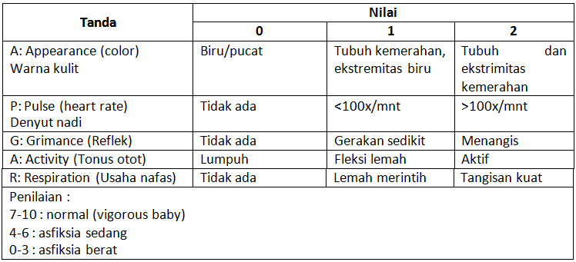
APGAR SCORE

Slide 24
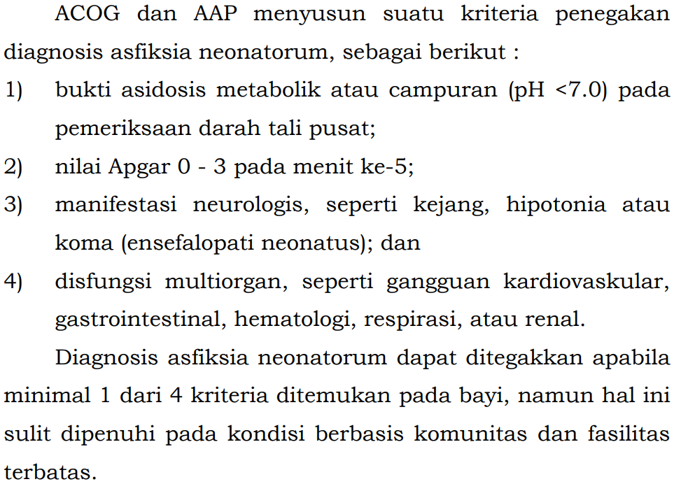
ACOG DAN AAP

Slide 25
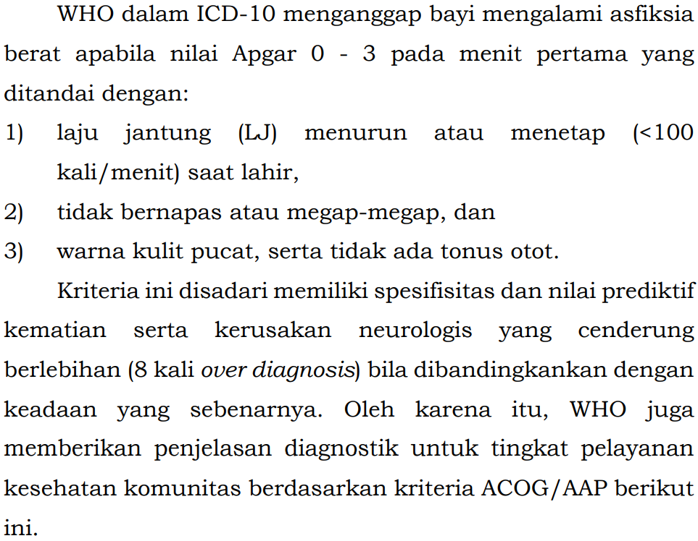
WHO

Slide 26
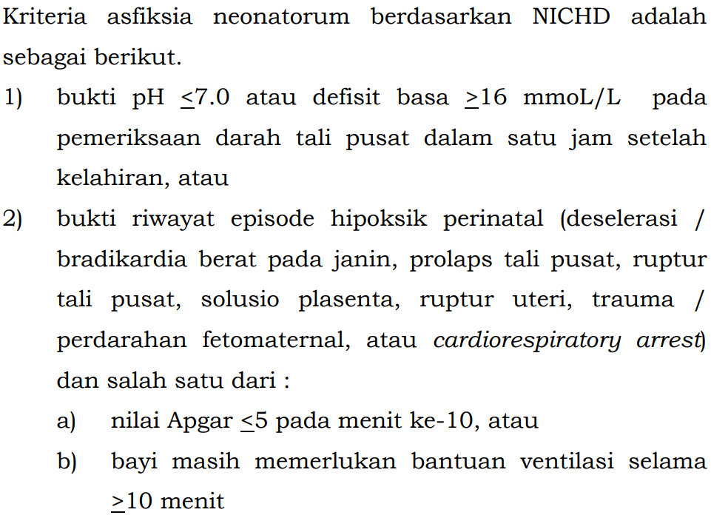
NICHD (National Institute of Child Health and Human Development)

Slide 27
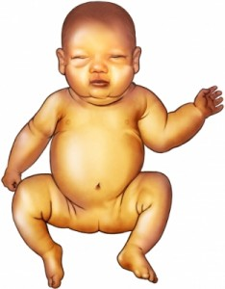
03.
IKTERUS NEONATORUM

Slide 28
METODE VISUAL
Angka kesalahan cukup tinggi, namun masih dapat digunakan bila tidak tersedia alat yang memadai
Sulit diterapkan pada neonatus kulit bewarna → besarnya bias penilaian
Secara evident base tidak direkomendasikan, namun bila terdapat keterbatasan alat masih boleh digunakan untuk tujuan skrining
Hasil skrining positif → segera dirujuk untuk diagnosis dan talak lebih lanjut
Cara menentukan ikterus secara visual menurut WHO:
Px dilakukan pada pencahayaan yang cukup (di siang hari dengan cahaya matahari) karena ikterus bisa terlihat lebih parah bila dilihat dengan pencahayaan buatan dan bisa tidak terlihat pada pencahayaan yang kurang
Kulit bayi ditekan dengan jari secara lembut untuk mengetahui warna di bawah kulit dan jaringan subkutan
Keparahan ikterus ditentukan berdasarkan usia bayi dan bagian tubuh yang tampak kuning

Slide 29
DERAJAT IKTERUS → KRAMER

Slide 30
PX PENUNJANG
Bilirubin Serum
USG
Radioscope Scan
Evaluasi anatomi cabang kantong empedu
Membedakan hepatitis atau atresia biliary

Slide 31
PX BILIRUBIN SERUM
Gold standard penegakan diagnosis ikterus neonatorum + penentuan intervensi lebih lanjut
Tindakan invasif yang dianggap dapat ↑ morbiditas neonatus
N: bayi cukup bulan → mencapai puncak ±6 mg/dL antara 2 dan 4 hari kehidupan (>10 mg/dL → hiperbilirubinemia non fisiologis/patologis); bayi kurang bulan → mencapai puncak pada nilai 10-12 mg/dL antara 5 dan 7 hari kehidupan (>14 mg/dL → hiperbilirubinemia non fisiologis/patologis)

Slide 32
PX PENUNJANG TAMBAHAN
Px darah tepi lengkap dan apusan darah tepi
Px golongan darah dari ibu dan bayi, px kadar enzim G6PD
Pada ikterus yang lama → uji fungsi hati, uji fungsi tiroid, uji urin terhadap galaktosemia
Secara klinis curiga sepsis → px kultur darah, urin, IT rasio dan px CPR

Slide 33
REFERENSI
Pedoman Nasional Pelayanan Kedokteran KPD POGI 2016
Beckmann and Ling’s Obstetrics and Gynecology 8th Ed.
http://digilib.unimus.ac.id/files//disk1/153/jtptunimus-gdl-ratnasepti-7641-3-babii.pdf
http://perpustakaan.poltekkes-malang.ac.id/assets/file/kti/1602420037/7_BAB_II.pdf
http://eprints.undip.ac.id/62481/3/BAB_II.pdf
http://eprints.poltekkesjogja.ac.id/2210/3/BAB%20II.pdf
Pedoman Nasional Pelayanan Kedokteran Tata Laksana Asfiksia Menteri Kesehatan RI
Jurnal UNSRAT Hiperbilirubinemia pada Neonatus oleh Mathindas, dkk
http://pustaka.poltekkes-pdg.ac.id/repository/ZIKRI_IHSAN_D3-Keperawatan_Poltekkes_Padang_2017_H.pdf

Slide 34
THANKS!
Do you have any questions?

